Slide 1

四、大学生禁止发布政治不当有害言论

Slide 2


目录
引言
危害国家安全的不当有害言论的定义
大学生发布政治不当有害言论的危害
大学生应如何避免发布政治不当有害言论
禁止使用翻墙软件
校内学生及平台参与预防、处理政治不当有害言论
CATALOGUE

Slide 3

01
引言

Slide 4
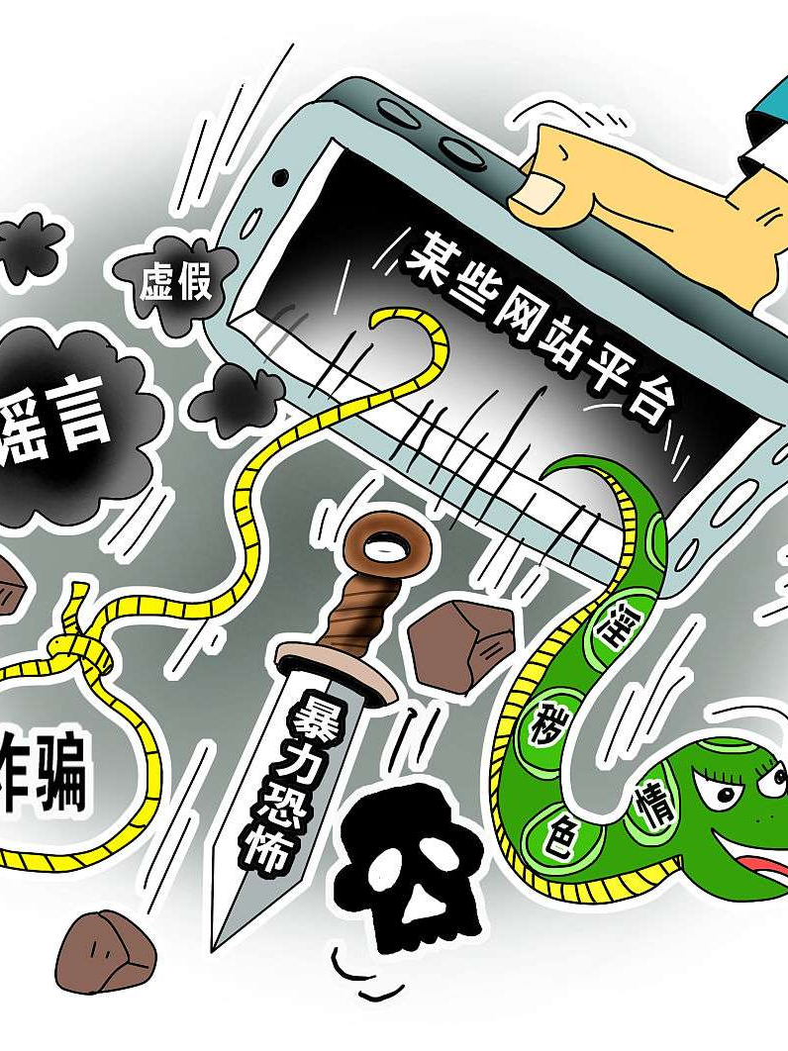
背景与目的
背景
随着互联网的普及和社交媒体的兴起，大学生们有了更多表达和交流的平台，但同时不法分子和境外势力的倒灌使得网上也出现了一些发布危害国家安全的有害言论的现象。
目的
本文旨在阐述大学生为何应如何提高站位，抵制危害国家安全的不当有害言论和行为。

Slide 5

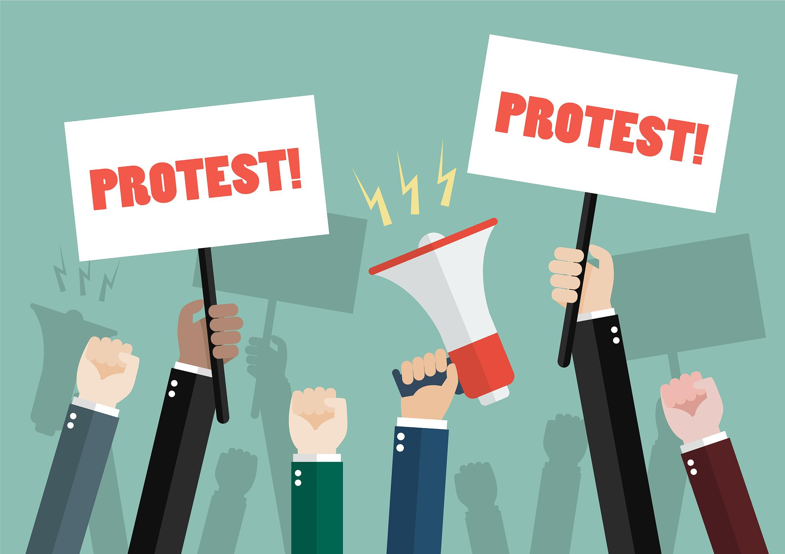
言论自由与底线
言论自由的重要性
言论自由是公民的基本权利之一，它保障了人们能够自由表达自己的观点和看法，促进了社会的多元化和进步。
言论自由的底线
虽然言论自由是公民的基本权利，但并不意味着可以随意发布有害国家的不当言论。这些言论可能会对社会造成不良影响，甚至引发社会动荡和分裂。因此，言论自由也应在法律和社会道德的框架内行使，不得损害国家、社会、集体的利益和其他公民的合法权益。

Slide 6
02
政治不当有害言论的定义

Slide 7
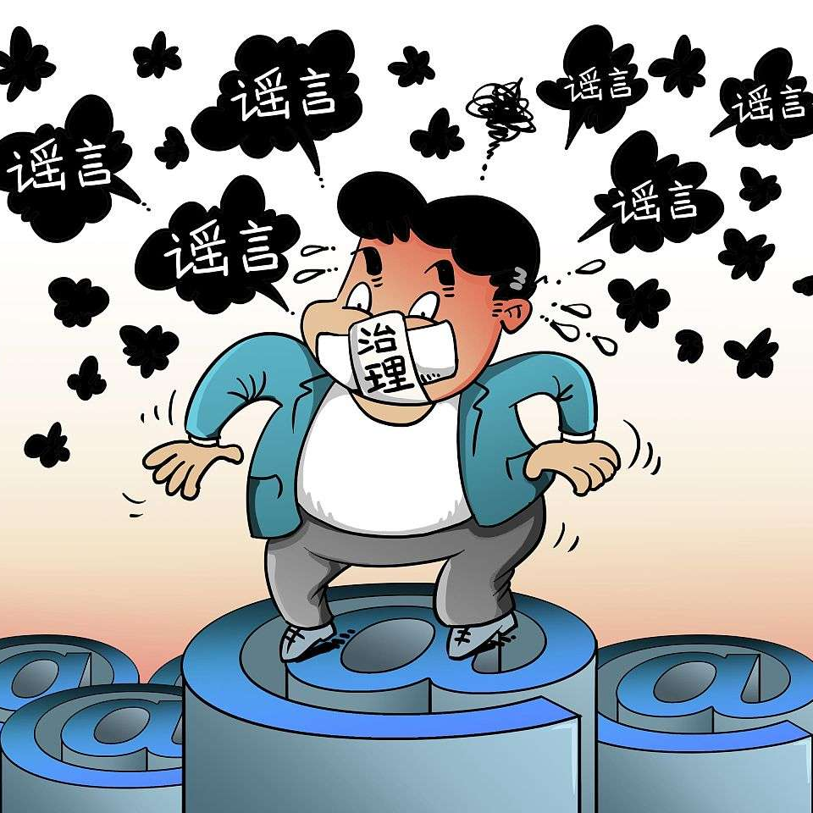
政治不当言论的范畴
违反宪法原则
发布违反宪法确定的基本原则的言论，如否定社会主义制度、损害国家利益和尊严等。
危害国家安全
散布谣言、谎报险情、疫情、警情或者以其他方法故意扰乱公共秩序，损害国家安全的言论。
破坏民族团结
发表煽动民族仇恨、民族歧视，破坏民族团结的言论，或者捏造事实诽谤、攻击其他民族群体。

Slide 8

有害言论及危害行为的判定标准
言论的客观性
01
是否基于事实进行客观表述，是否存在捏造、歪曲事实的情况。
言论的主观意图
02
是否带有恶意攻击、诋毁、侮辱等主观意图，是否试图误导公众、制造社会混乱。
言论的社会影响
03
是否对社会稳定、公共利益、他人合法权益造成不良影响或损害。

Slide 9
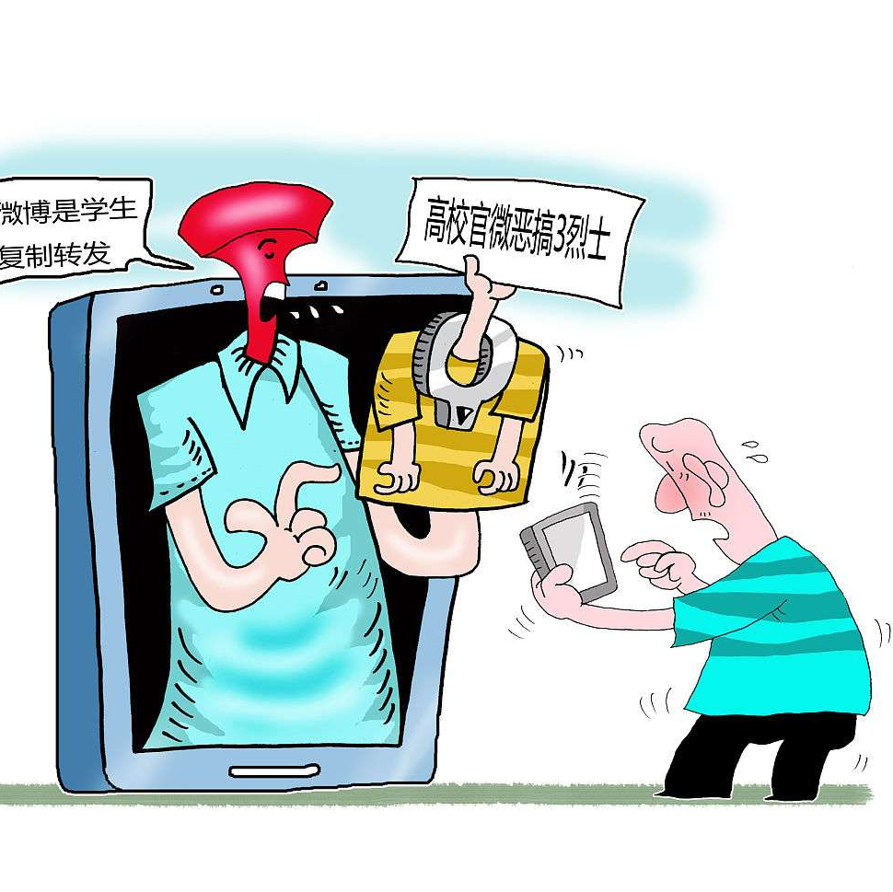
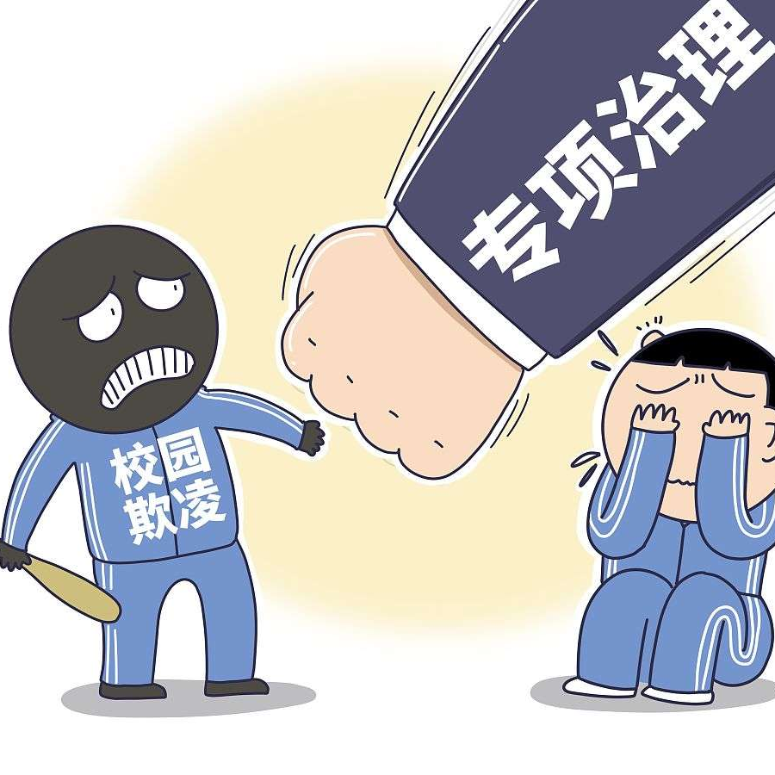
法律法规依据
《中华人民共和国宪法》
宪法是国家的根本大法，规定了公民的基本权利和义务，包括言论自由的权利和限制。
《中华人民共和国刑法》
刑法对煽动分裂国家、破坏国家统一，煽动民族仇恨、民族歧视等犯罪行为进行了明确规定。
《中华人民共和国网络安全法》
网络安全法要求网络运营者应当加强对其用户发布的信息的管理，发现法律、行政法规禁止发布或者传输的信息的，应当立即停止传输该信息，采取消除等处置措施，防止信息扩散，保存有关记录，并向有关主管部门报告。

Slide 10



法律法规依据
其他相关法律法规
如《互联网信息服务管理办法》、《计算机信息网络国际联网安全保护管理办法》等，也对禁止发布政治不当有害言论进行了相关规定。

Slide 11
03
大学生发布政治不当有害言论的危害

Slide 12
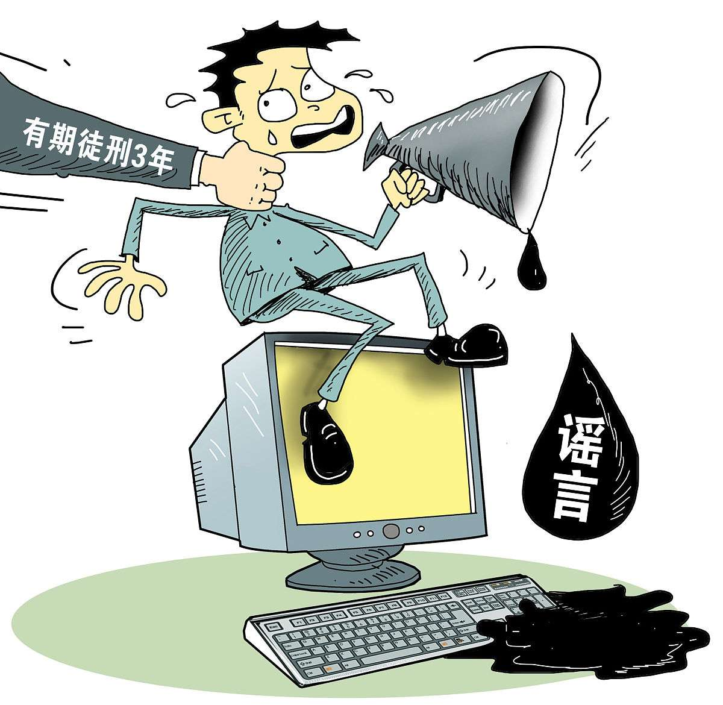
对个人成长的影响
思想观念偏颇
发布政治不当有害言论可能导致个人政治观念、价值观念产生偏差，影响个人的全面发展。
法律责任风险
不当言论可能触犯法律法规，导致个人面临法律责任，影响未来的职业和人生发展。
社会信誉受损
发布不当言论会损害个人形象和信誉，影响人际交往和职业发展。

Slide 13
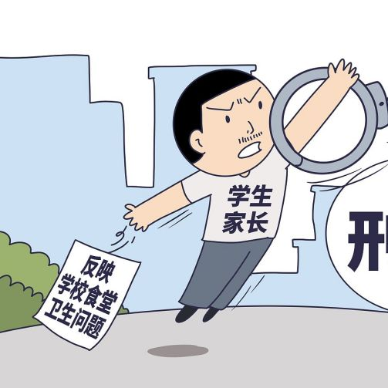
对校园环境的破坏
校园氛围紧张
政治不当有害言论容易引发校园内不同观点之间的冲突，导致校园氛围紧张，影响同学们的学习和生活。
学术氛围受损
此类言论可能干扰正常的学术交流和讨论，破坏校园学术氛围，降低学术水平。
校园安全隐患
政治不当有害言论可能引发校园内的聚集、抗议等活动，给校园安全带来隐患。

Slide 14
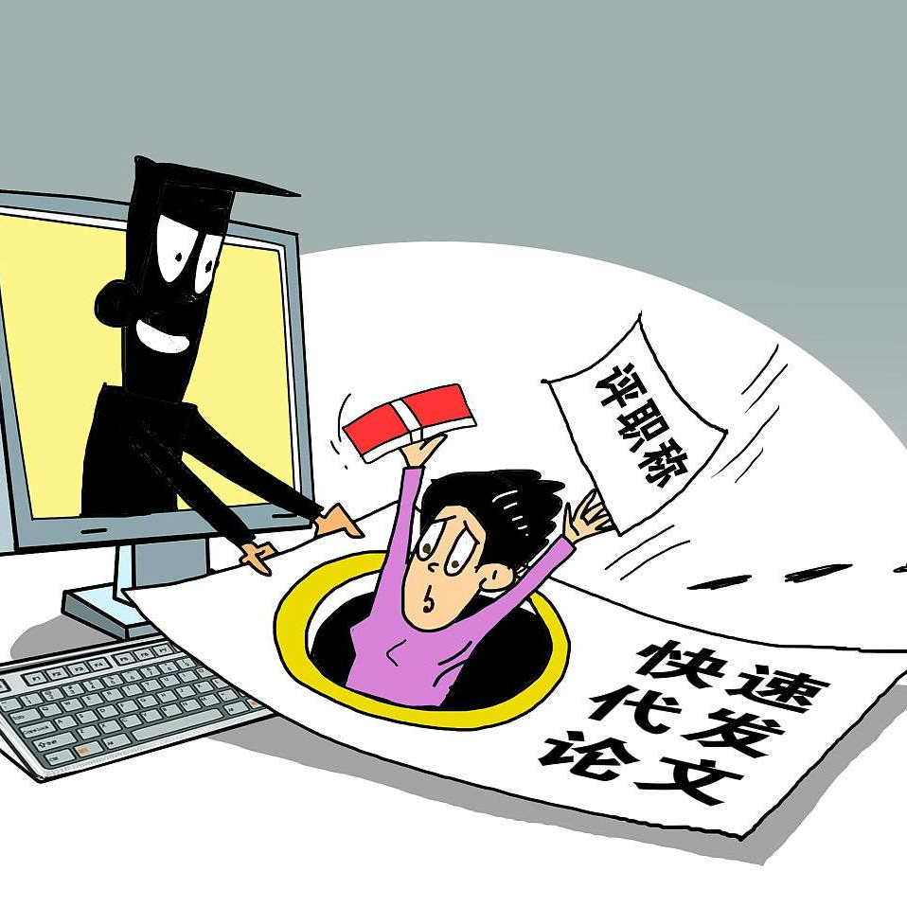
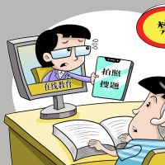
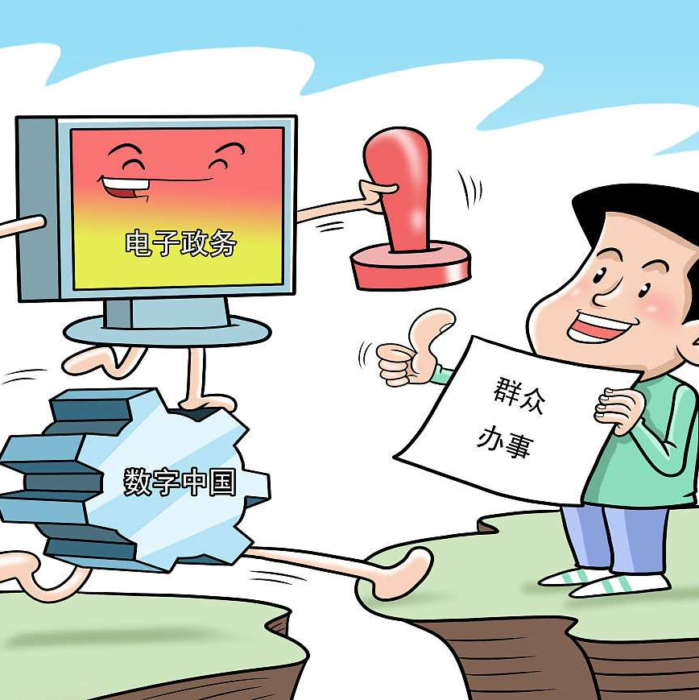
对社会稳定的威胁
社会舆论混乱
社会信任危机
国家安全风险
大学生作为社会舆论的重要力量，发布政治不当有害言论可能引发社会舆论混乱，干扰正常的社会秩序。
此类言论可能破坏政府、媒体等机构的公信力，导致社会信任危机加剧。
政治不当有害言论涉及国家政治、经济、文化等多方面利益，可能给国家安全带来潜在风险。

Slide 15
04
大学生应如何避免发布政治不当有害言论

Slide 16
提高政治觉悟和法律意识
深入学习国家法律法规
了解国家对于言论的法律规定，明确言论自由的边界和限制，做到知法守法。
树立正确的政治观念
尊重他人权利
通过学习党的路线、方针、政策，了解国家发展大局，增强政治敏感性和鉴别力。
在表达自己的观点和看法时，要尊重他人的权利和尊严，避免使用侮辱、攻击性语言。

Slide 17
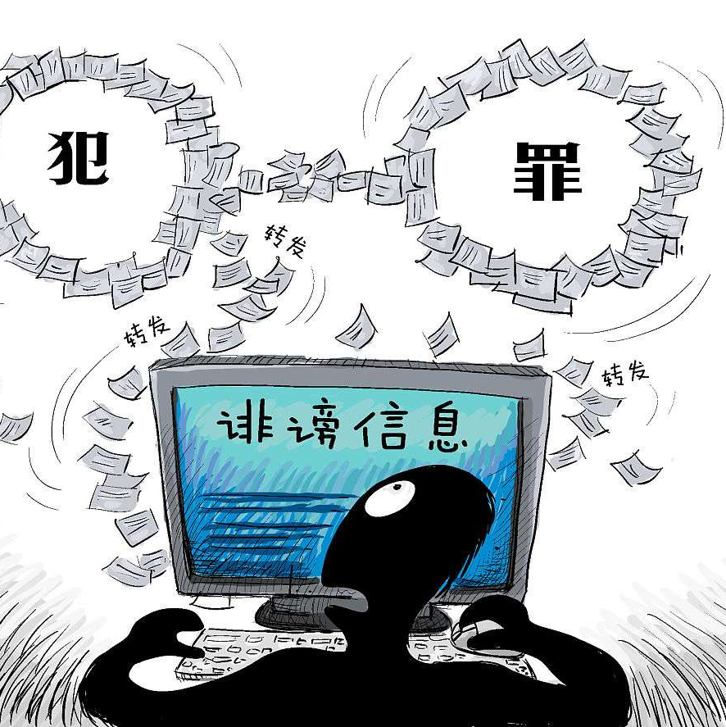
增强信息甄别能力
学会辨别信息真伪
对于网络上的各种信息，要学会辨别真伪，不轻信、不传播未经证实的信息。
关注官方渠道
及时关注政府、媒体等官方渠道发布的信息，了解时事动态和政策走向，避免被误导。
培养批判性思维
对于接收到的信息，要学会独立思考和分析，不盲目跟风或传播不实言论。

Slide 18
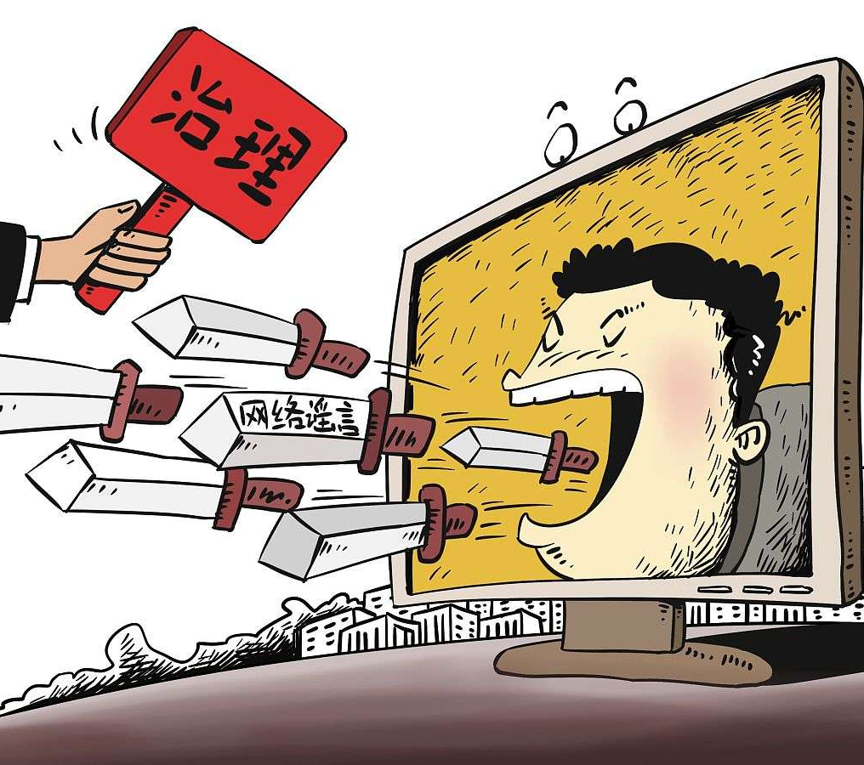
积极参与正能量传播
宣传社会主义核心价值观
01
积极宣传和践行社会主义核心价值观，传播正能量，营造良好的社会氛围。
关注社会热点问题
02
关注社会热点问题，积极参与公共话题讨论，发表理性、客观的观点和看法。
倡导文明上网行为
03
自觉遵守网络道德规范，文明上网，不发布、不转发不良信息，共同维护网络空间清朗。

Slide 19
05
禁止使用“翻墙”软件

Slide 20
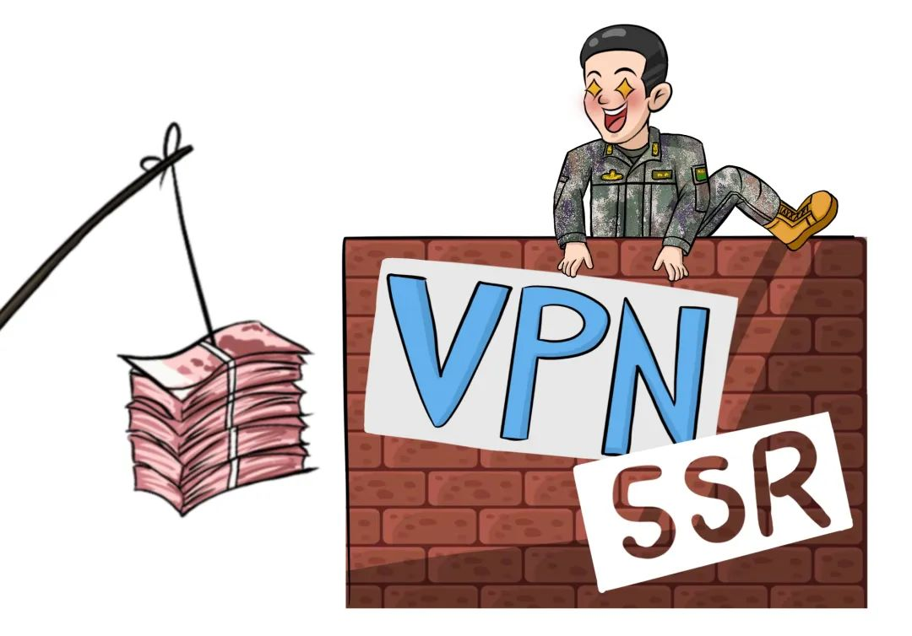
什么是“翻墙”
所谓“翻墙”，是指绕过相应的IP封锁、内容过滤、域名劫持、流量限制等，非法访问被国家禁止的境外网站行为。“翻墙”技术手段主要依靠VPN类翻墙软件和SSR类翻墙软件实现。
什么是“墙”
中国国家防火墙，即防火长城，主要指中国政府用于监控和过滤互联网国际出口上内容的软硬件系统的集合。

Slide 21
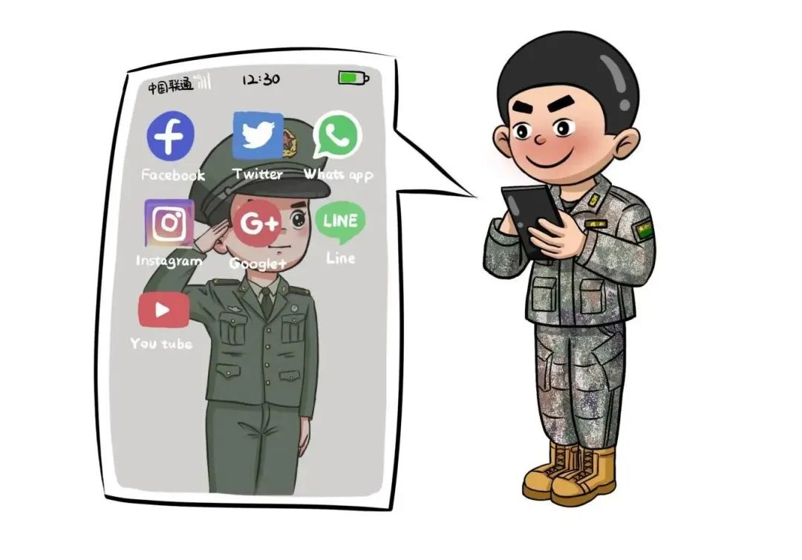
哪些行为属于“翻墙”
下载使用各类“网络加速器”“VPN”等工具
常见的vpn有：小飞机、5VPN、Snap VPN、極速安全VPN、蝙蝠VPN、綠豆VPN、VPN333、快喵等等
修改网络设置等行为
修改网络设置等行为，一般大学生容易无意在在网游平台中登录“外服”下载安装涉不健康APP

Slide 22







大学生常见的境外APP

Slide 23
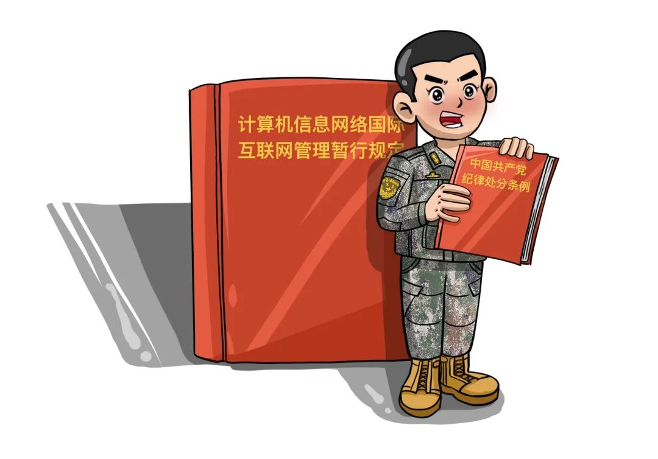


“翻墙”上网的危害
政治陷阱
受反动思想渗透蛊惑，坠入“政治陷阱”；被敌对势力拉拢策反，误入“勾联陷阱”。
是违法犯罪行为
陷入财产陷阱
《计算机信息网络国际互联网管理暂行规定》第六条规定：“任何单位和个人不得自行建立或擅自使用其他信道进行国际联网。”《中国共产党纪律处分条例》和军队有关条令条例也对处理“翻墙”行为有明确规定。无论“翻墙”是有意还是无意，只要实施了“翻墙”行为，都违反了国家和军队法规，将受到严肃处理。
境外“外围赌球”，试玩网赌，参与网赌网贷，陷入“违法陷阱”。

Slide 24
06
校内学生及平台参与预防、处理政治不当有害言论

Slide 25
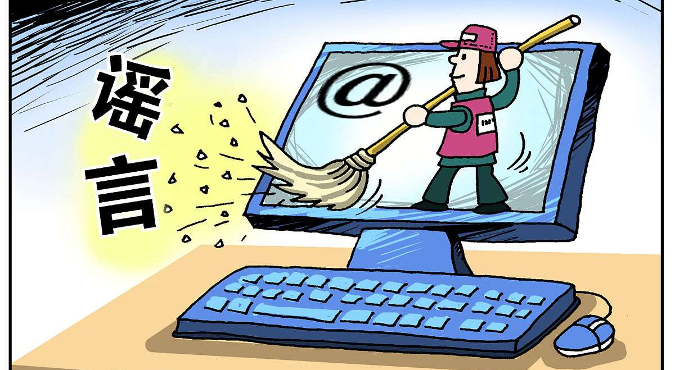
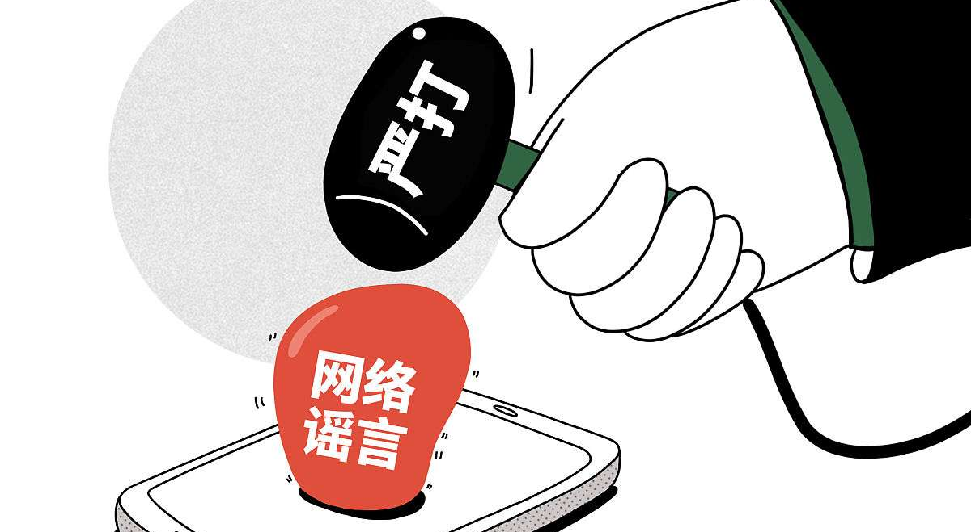
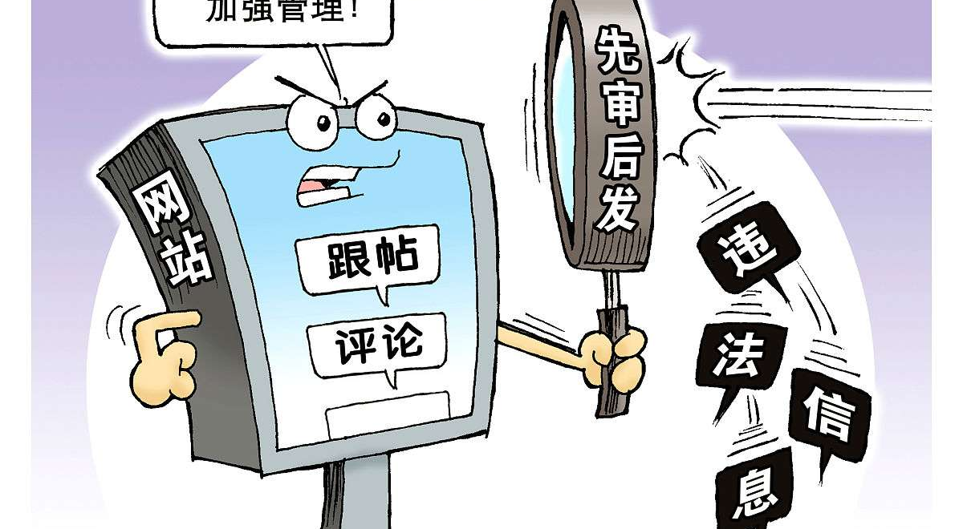
校内网络平台的自律与管理
建立审核机制
强化技术手段
加强用户管理
校内网络平台应建立完善的审核机制，对用户发布的言论进行严格把关，防止政治不当有害言论的传播。
校内网络平台应运用先进的技术手段，如人工智能等，实现对不当言论的自动识别和过滤。
校内网络平台应建立健全的用户管理制度，对发布不当言论的用户进行处罚，严重者应予以封号处理。

Slide 26
学生群体的监督与举报
鼓励学生监督
01
大学生应积极参与监督，维护自己国家是每个大学生的义务，发现政治不当有害言论及时向相关部门举报。
合理渠道
02
政府部门和网络平台都有相应的举报渠道，遇到有害国家声誉的信息、言论，应通过合法渠道进行举报。
校内问题处理
03
政府部门和网络平台在接到举报后，应迅速展开调查，对查实的不当言论依法依规进行处理。

Slide 27

THANKS
感谢您的观看

